Slide 1
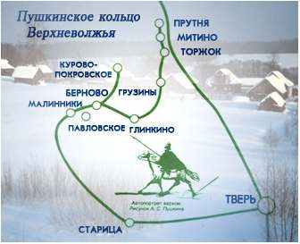
Пушкинское кольцо Верхневолжья.

Slide 2
Древняя Тверская земля… Здесь исток великой русской реки волги. С ней связаны история, наука и культура России, многие славные имена. « Милым берегом» был наш край для Александра Сергеевича Пушкина. Его привлекали своей неповторимой красотой здешние леса, голубые озера, зеленые луга. « Много алмазных искр Пушкина, - писал Владимир Иванович Даль,- рассыпались тут и там в потемках; иные уже угасли и едва ли не навсегда; много подробностей его жизни известно на разных концах России: их надо бы снести в одно место». Рассыпались эти искры и по древней тверской земле. Дубравы, где в тиши свободы Встречал я счастьем каждый день, Ступаю вновь под ваши своды, Под вашу дружескую тень. Давайте же отправимся на « гордые волжские берега» вослед за пушкинской строкой. Пройдем заповедными тропинками по местам, воспетым великим поэтом.

Slide 3
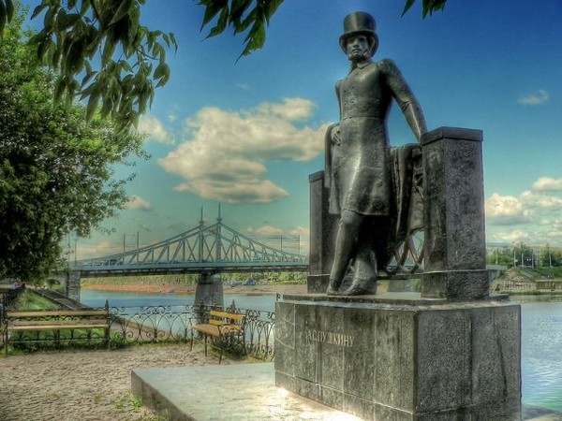
Пушкин в Твери.
Мелькают мельком, будто тени,
Пред ним Валдай, Торжок и Тверь…
А. С. Пушкин

Slide 4
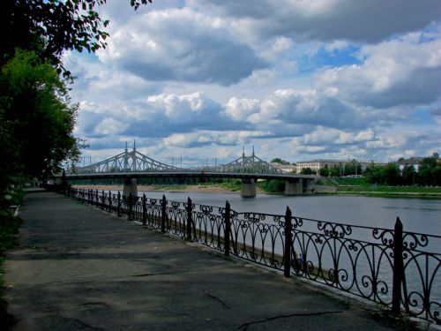
Впервые Пушкин проехал по « государевой дороге» мальчиком летом 1811 года, когда его везли из Москвы в Петербург для поступления в лицей. В Твери была сделана остановка. Он увидел древний город, великую русскую реку Волгу. Часто потом поэт останавливался в Твери. Этот город привлекал его своей историей. В Твери жили его друзья и добрые знакомые.

Slide 5
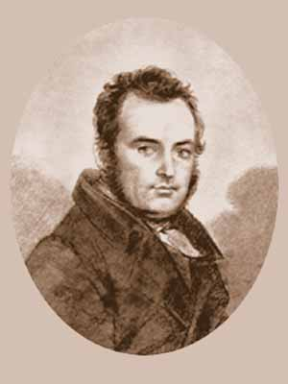
В этом городе провел свое детство Иван Андреевич Крылов, с которым Пушкин часто встречался в Петербурге. Здесь учился любимый лицейский преподаватель Пушкина Александр Петрович Куницын. После возвращения из ссылки в Твери жил « великодушный гражданин» поэт- декабрист Федор Глинка, мужество и талант которого Пушкин высоко ценил. Напомним, что именно Глинка предсказал поэту литературную славу: Судьбы и времени седого Не бойся молодой певец! Следы исчезнут поколений, Но жив талант, бессмертен гений.

Slide 6
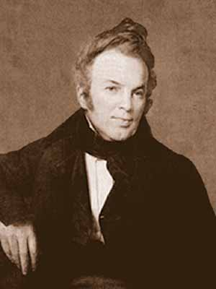
Одним из тверских знакомых Пушкина был знаменитый романист «русский Вальтер Скотт», автор «Ледяного дома» Иван Иванович Лажечников, с которым поэт вел дружескую переписку. Еще будучи молодым офицером, Лажечников предотвратил в Петербурге дуэль поэта. Это обстоятельство сблизило их. Лажечников прожил в Твери более двадцати лет. Был директором училищ губернии, создал здесь свои лучшие произведения. « Ледяной дом» получил высокую оценку у Пушкина: «… поэзия всегда останется поэзией, и многие страницы романа будут жить, доколе не забудется русский язык».

Slide 7
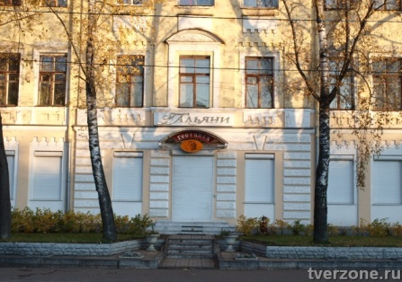
Посещая Тверь Александр Сергеевич Пушкин обычно останавливался в гостинице итальянца Гальяни, что находится вблизи почтовой площади, на Скорбященской улице( ныне улица Володарского). Эту тверскую гостиницу купца Гальяни автор « Руслана и Людмилы» увековечил в широко известном «гастрономическом послании к Сергею Александровичу Соболевскому: У Гальяни, иль Кальони, Закажи себе в Твери С пармазаном макарони Да яишницу свари…

Slide 8
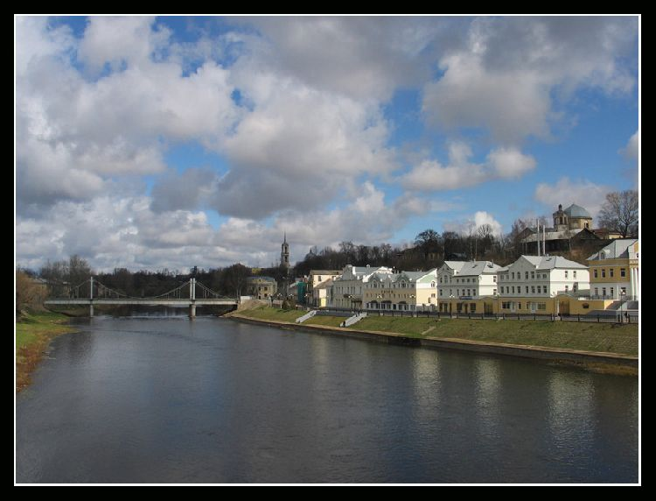
Пушкин в тысячелетнем граде на Тверце
Торжок, Торжок…
Еще воспетый Пушкиным,
Ты всей Руси историю хранишь…
В. Соловьев

Slide 9
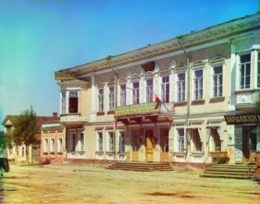
Следующая остановка на « Пушкинском кольце» – Торжок. Поэт любил этот городок. В общей сложности он бывал здесь более двадцати раз. В 18 веке через Торжок прошел Московско - Петербургский тракт. В городе было много постоялых дворов, трактиров. Собой известностью пользовалась гостиница Пожарского. Она прославилась на всю Россию знаменитыми котлетами( по – пожарски). И Пушкин неизменно останавливался в гостинице Пожарского. Восхищаясь кулинарными способностями хозяйки Дарьи Пожарской в упомянутом уже послании Соболевскому советовал: На досуге отобедай У Пожарского в Торжке, Жареных котлет отведай( именно котлет) И отправься на легке.

Slide 10
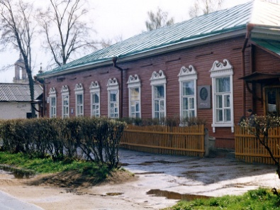
Приезжая в этот город, Пушкин неизменно навещал скромный деревянный особняк, который принадлежал петербургским знакомым поэта, родственникам президента Российской академии художеств А.Н. Оленина. Позднее Пушкин увлекся дочерью хозяина Анной, которой посвятил большой цикл стихотворений, среди которых такой шедевр, как « Я вас любил: любовь еще быть может…» Оленинский дом в Торжке стал пушкинским музеем.

Slide 11
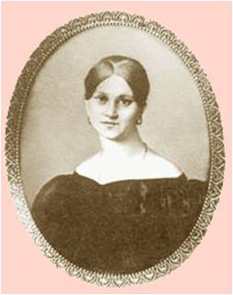
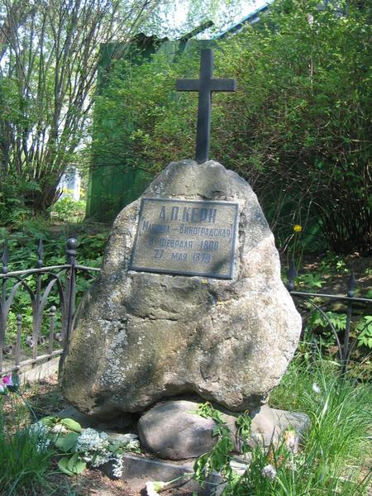
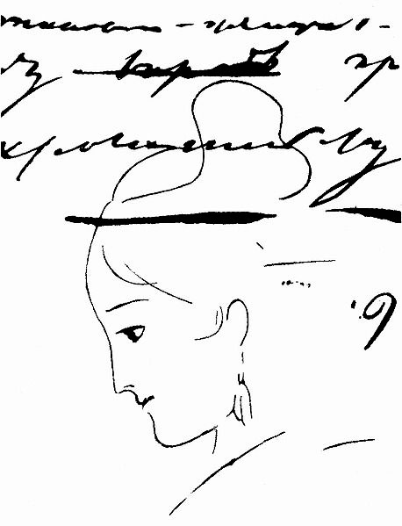
Митино
Одно из самых трогательных пушкинских мест Торжка – это тихое сельское кладбище на берегу полноводной Тверцы в деревне Прутня.
На этом погосте нашла свой последний приют Анна Петровна Керн. На надгробном камне незабываемые пушкинские слова: « Я помню чудное мгновенье».

Slide 12
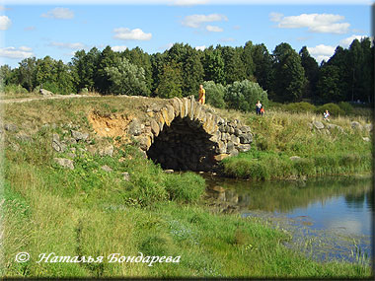
Пушкин в Грузинах
Славное имя поэта способно украсить
любой уголок Земли, но усадьба Грузины
независимо от него заслуживает право
на людскую память.
С. Глушков

Slide 13
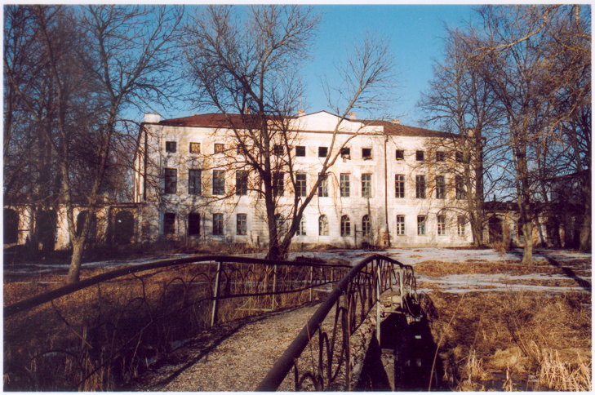
Грузины… одна из самых богатых дворянских усадеб тверской губернии, имение Полторацких, принадлежавшее елизаветинскому вельможе марку Федоровичу Полторацкому и его жене. Громадная усадьба, куда входил дом в 120 комнат, конный и скотный дворы, оранжереи, теплицы, мастерские, сад, огромный парк, - была создана в ХVIII веке при М. Ф. Полторацком. Вот в эту роскошную усадьбу в мартовскую распутицу 1829 года и завернула, прогремев по камням арочного моста, « тяжелая петербургская коляска», в которой ехал Пушкин.

Slide 14
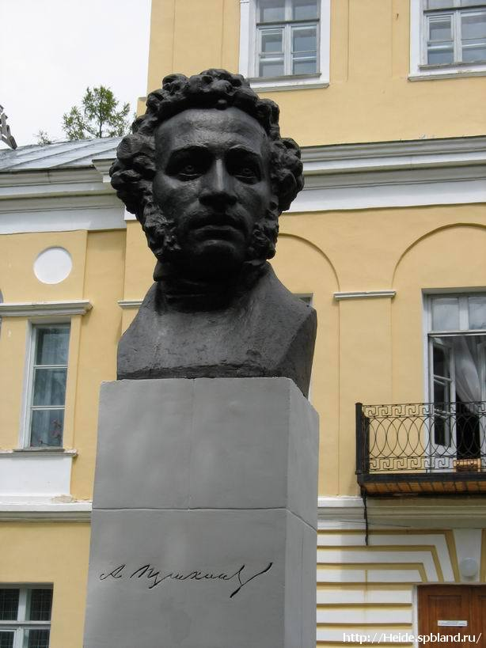
А. С. Пушкин в Берново
Как счастлив я , когда могу покинуть
Докучный шум столицы и двора
И убежать в пустынные дубровы,
На берега сих молчаливых вод.
А. С. Пушкин

Slide 15
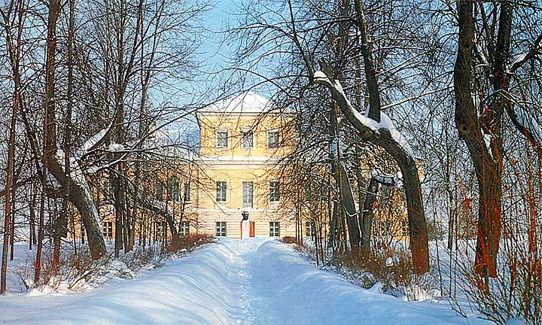
Центром « Пушкинского кольца» является Берново. С июня 1971 года здесь ежегодно проводятся Пушкинские праздники поэзии. Усадебный дом выглядит почти так же, как и в те дни, когда навещал его Пушкин. Берново – самое богатое «вульфовское гнездо». Вульфы стали владеть им с начала ХVIII века. Имение в ту пору, когда приезжал сюда Пушкин, принадлежало И.И. Вульфу.

Slide 16
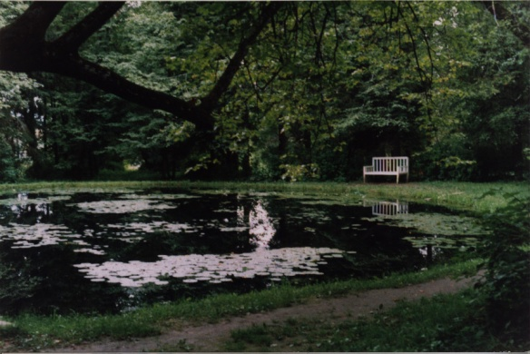
Пушкин любил бродить по берновскому парку, стоять у заросшего пруда, подниматься на горку «Парнас», сидеть у могучей сосны. Не раз видели его, когда он шел к речке Тьме, где, по преданию, в омуте утопилась дочь мельника. Знакомые, печальные места!.. Невольно к этим грустным берегам Меня влечет неведомая сила.

Slide 17
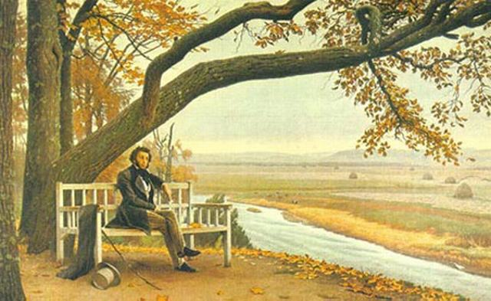
Пушкин в Павловском
Деревня – наш кабинет.
А. С. Пушкин

Slide 18
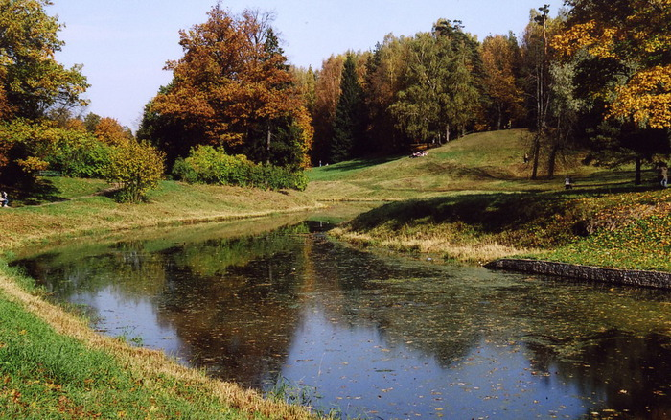
Из Бернова пушкинской дорогой отправимся в соседнее сельцо Паловское. Павловское принадлежало П. И. Вульфу. Пушкин любил бывать здесь и никогда не упускал случая навестить « добрейшего Павла Ивановича», к которому питал искреннюю привязанность. Тверская природа, деревенский быт, увиденный в Павловском, поэт запечатлел в «Евгении Онегине». Люблю песчаный косогор, Перед избушкой две рябины, Калитку, сломанный забор, На небе серенькие тучи…

Slide 19
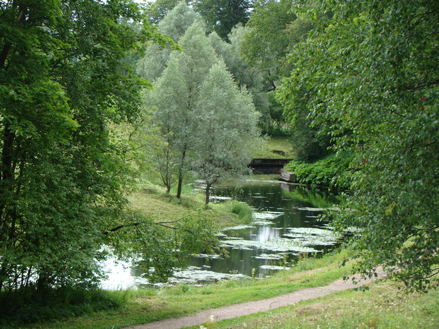
В Павловском в минуты творческого подъема Пушкин создает шедевр пейзажной лирики – «Зимнее утро» Здесь начинается у Александра Сергеевича переход от работы над поэтическими произведениями к прозе: Лета шалунью рифму гонят, Лета к суровой прозе клонят. Пушкин приступает к работе над «Романом в письмах»,который остался незавершенным, но многие мысли, факты, эпизоды из него впоследствии будут использованы в « Барышне- крестьянке», «Истории села Горюхина», « Метели».

Slide 20
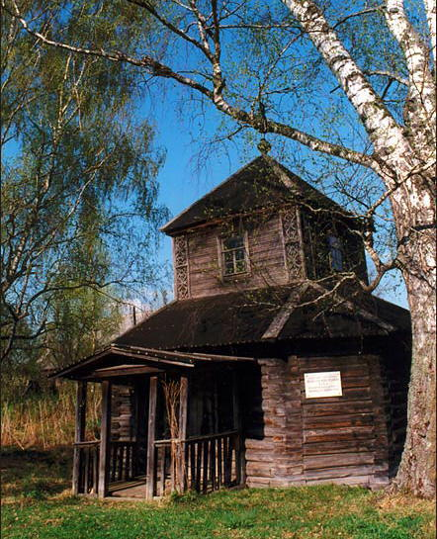
Пушкин в Малинниках
Хоть малиной не корми,
Да в Малинники возьми.
А. С. Пушкин

Slide 21
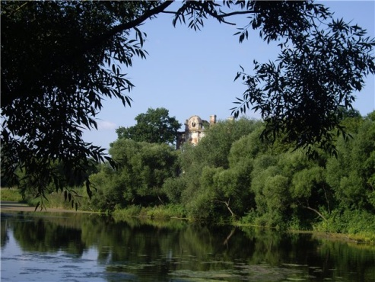
Любимым тверским «кабинетом» Пушкина была деревня Малинники, где находилось имение Осиповой- Вульф. Пушкин здесь работал много и плодотворно. Об этом свидетельствует количество написанного здесь: « Анчар», «Посвящение» к поэме «Полтава», « Ответ Катенину», «Поэт и толпа», « В прохладе сладостной фонтанов…», « Цветок», завершена VII глава « Евгения Онегина».

Slide 22
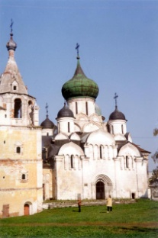
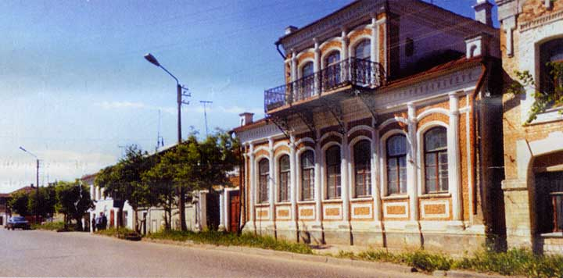
Пушкин в Старицком уезде
Я ехал к вам…
А. С. Пушкин

Slide 23
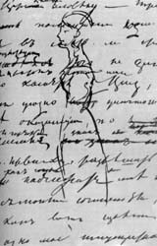
Маршрут « Пушкинского кольца заканчивается в Старице. Много исторических имен связано со Старицей. Здесь была резиденция Ивана Грозного. В Старице похоронен первый русский патриарх Иов. На балу у Вельяшевых, родственников Вульфов, встретился Пушкин с Катенькой Вельяшевой. Очарование этой встречи отразилось в стихотворении» подъезжая под Ижоры», написанное по пути в Петербург Подъезжая под Ижоры, Я взглянул на небеса И вспомнил ваши взоры, ваши синие глаза…

Slide 24
Спасибо за внимание.
Презентация подготовлена учителем русского языка и литературы МБОУ «Максатихинская СОШ№2» Титовой Т.И.

